Slide 1
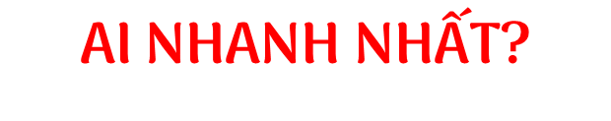
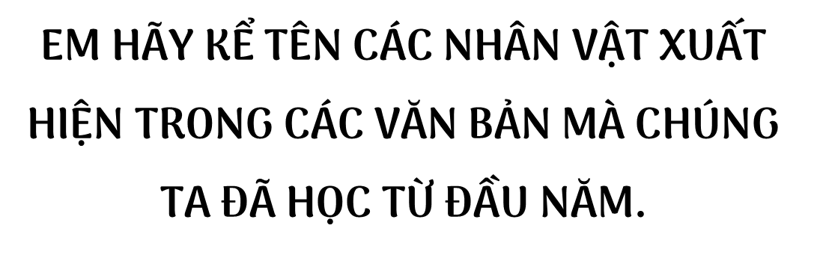

Slide 2
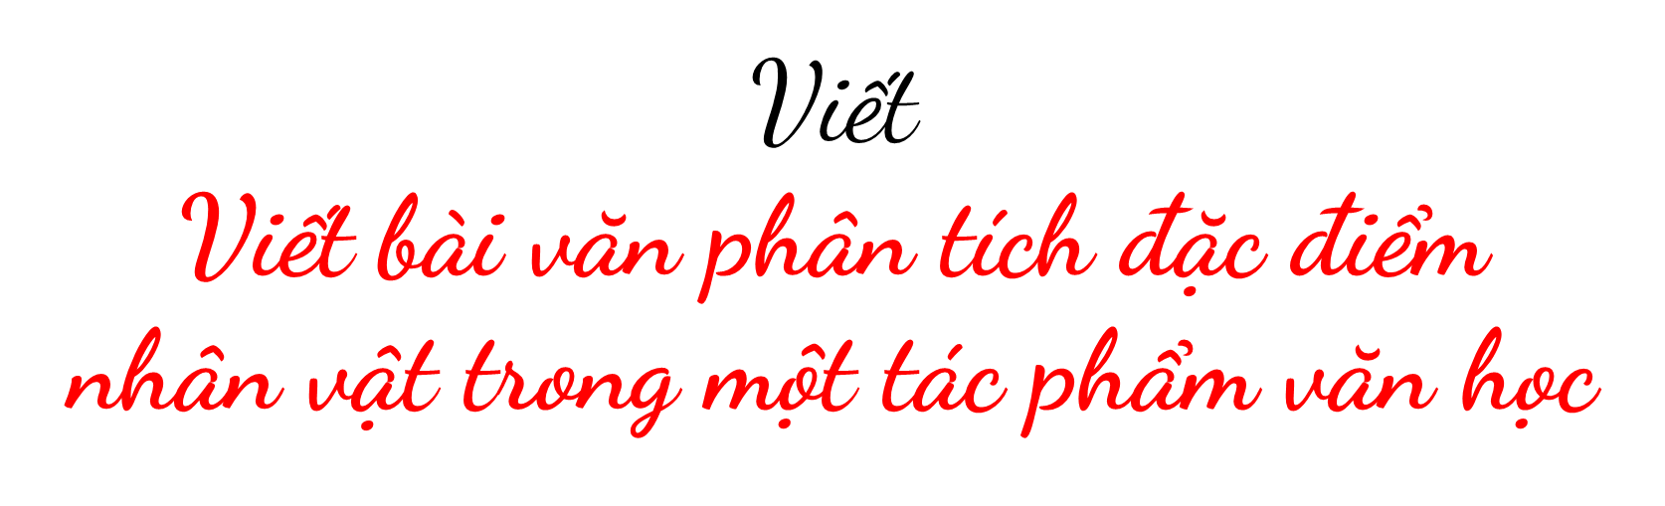

Slide 3
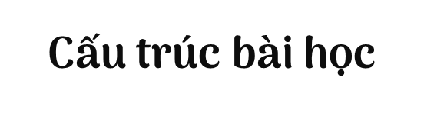
Yêu cầu đối với bài văn kể về một trải nghiệm
Thực hành viết theo các bước
Phân tích bài tham khảo

Slide 4
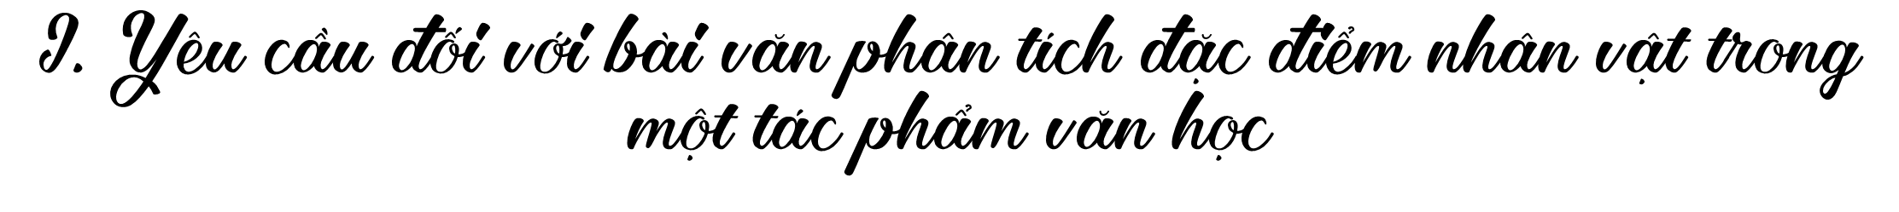
- Giới thiệu được nhân vật trong tác phẩm văn học.
- Chỉ ra được đặc điểm của nhân vật dựa trên các bằng chứng trong tác phẩm.
- Nhận xét được nghệ thuật xây dựng nhân vật của nhà văn.
- Nêu được ý nghĩa của hình tượng nhân vật.
Notes:
Giáo án của Thảo nguyên 0979818956

Slide 5

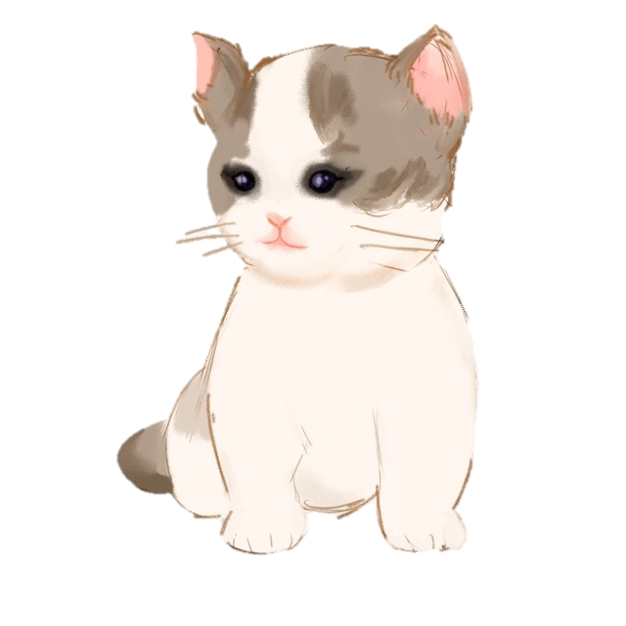
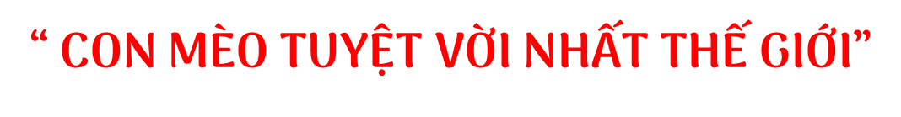

Slide 6

Tiêu chí | Nội dung
Đoạn đầu tiên của văn bản nói về nội dung gì?
Hãy chỉ ra đặc điểm của nhân vật dựa trên các bằng chứng trong tác phâm?
Nhận xét nghệ thuật xây dựng nhân vật của nhà văn?
Nêu ý nghĩa hình tượng nhân vật?
Notes:
Giáo án của Thảo nguyên 0979818956

Slide 7
- Giới thiệu nhân vật: Đoạn đầu: con mèo tên là Gióc-ba, một nhân vật trong truyện Con mèo dạy hải âu bay của nhà văn Lu-I Xe-pun-ve-a…
- Chỉ ra các đặc điểm của nhân vật dựa trên các bằng chứng trong tác phẩm:
+ Con mèo xuất hiện: Con mèo mun to đùng, mập ú,… đen từ đầu đến chân trừ túm lông trắng dưới cằm
+ Khi tấn công: nhanh như cắt, bộ lông đen tuyền xù lên, đôi mắt màu vàng sáng quắc…
………………

Slide 8
- Nhận xét nghệ thuật xây dựng nhân vật của nhà văn: Nghệ thuật nhân hóa tài tình, tác giả đã sang tạo nhiều chi tiết có giá trị biểu đạt đặc sắc. Lối kể chuyện vừa giàu cảm xúc vừa hài hước, tươi vui.
- Ý nghĩa của hình tượng nhân vật: qua hình tượng nhân vật Gióc-ba, Tác giả muốn gửi gắm nhiều bài học quý giá: sự trân trọng lời hứa, sức mạnh kì diệu của tình yêu thương, tinh thần bảo vệ kẻ yếu, sống can đảm và giàu khát vọng.

Slide 9
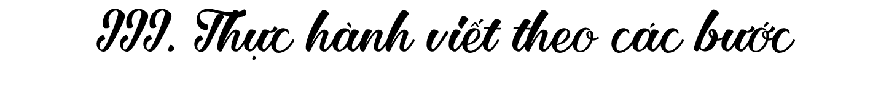
1. TRƯỚC KHI VIẾT
2. VIẾT BÀI
3. CHỈNH SỬA BÀI VIẾT

Slide 10
1. TRƯỚC KHI VIẾT
a,
Lựa chọn nhân vật trong một tác phẩm văn học
VD: Nhân vật Mên, Mon (Bầy chim chìa vôi); An, Cò (Đi lấy mật); Người cha, người con (Vừa nhắm mắt vừa mở cửa sổ); Thầy Đuy-sen, An-tư-nai (Người thầy đầu tiên)…..

Slide 11
b,
Tìm ý
- Khi tìm hiểu và lựa chọn các chi tiết lien quan đến nhân vật, em cần chú ý:
+ Lời người kể chuyện nhận xét trực tiếp về nhân vật
+ Đặc điểm nhân vật được nhà văn thể hiện gián tiếp qua:
● Các chi tiết miêu tả ngoại hình nhân vật
● Ngôn ngữ của nhân vật
● Thế giới nội tâm
● Mối quan hệ với các nhân vật khác.

Slide 12
b,
Tìm ý
- Để xác định được đặc điểm của nhân vật hãy kết nối thong tin về nhân vật trong tác phẩm với hiểu biết và trải nghiệm của em bằng cách đặt ra các câu hỏi:
+ Nhà văn đã miêu tả ngoại hình, hành động, ngôn ngữ của các nhân vật như thế nào? Trong cuộc sống, những người có đặc điểm như vậy sẽ có tính cách như thế nào?
+ Nhà văn miêu tả thế giới nội tâm nhân vật như thế nào? Những người có cảm xúc, suy nghĩa như vậy thường có đặc điểm gì?
+ Nhà văn đã viết gì về mối quan hệ của các nhân vật khác trong tác phẩm? Trong cuộc sống, những người có các mối quan hệ như vậy thường có tính cách như thế nào?

Slide 13
Hồ sơ nhân vật:………………………………..
Cách miêu tả nhân vật | Chi tiết trong tác phẩm | Suy luận của em về nhân vật
Ngoại hình
Hành động
Ngôn ngữ
Nội tâm
MQH với nv khác
Lời người kể chuyện nhận xét trực tiếp về nhân vật

Slide 14
c,
Lập dàn ý
Hãy sắp xếp các thông tin và ý tưởng cảu phần tìm ý thành một dàn ý. Khi lập dàn ý em cần tập trung vào một số đặc điểm nổi bật của nhân vật.
- Mở bài: giới thiệu tác phẩm văn học và nhân vật; nêu khái quát ấn tượng về nhân vật.
- Thân bài: phân tích đặc điểm của nhân vật
+ Nhân vật đó xuất hiện như thế nào?
+ Các chi tiết miêu tả hành động của nhân vật đó.
+ Ngôn ngữ của nhân vật
+ Những cảm xúc, suy nghĩ của nhân vật như thế nào?
+ Mối quan hệ của nhân vật đó với các nhân vật khác
- Kết bài: Nêu ấn tượng và đánh giá về nhân vật

Slide 15
2. VIẾT BÀI
Khi viết bài cần lưu ý:
- Để những nhận xét về nhân vật thuyết phục và có giá trị, cần dựa trên những sự việc, chi tiết liên quan đến nhân vật trong tác phẩm.
- Cần nhìn nhận, phân tích nhân vật từ nhiều góc độ, trong một chỉnh thể trọn vẹn để có những nhận xét, đánh giá toàn diện, thuyết phục.
- Phân tích nhân vật một cách cụ thể, chi tiết. Không nên nhận xét, đánh giá về nhân vật một cách chung chung. Cần đưa ra các bằng chứng trong tác phẩm để làm căn cứ cho những nhận xét, suy luận về đặc điểm nhân vật.
Notes:
Giáo án của Thảo nguyên 0979818956

Slide 16
3. CHỈNH SỬA BÀI VIẾT
STT | Tiêu chí | Đạt | Không đạt
1 | Bài viết đã giới thiệu đúng nhân vật trong TPVH.
2 | Bài viết đã nêu được những đặc điểm của nhân vật.
3 | Nhận xét, đánh giá được nghệ thuật xây dựng của nhà văn.
4 | Nêu được ý nghĩa của hình tượng nhân vật.
5 | Suy luận của em về nhân vật.
6 | Đọc lại và chỉnh sửa bài viết (lỗi chính tả, diễn đạt)
Notes:
Giáo án của Thảo nguyên 0979818956

Slide 17

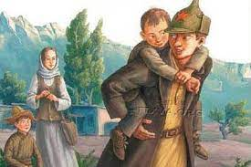
Người thầy đầu tiên là một truyện ngắn xuất sắc của Ai-tơ-ma-tốp kể về thầy giáo Đuy-sen qua hồi ức bà viện sĩ An-tư-nai Xu-lai-ma-nô-va, vốn là học trò trước đây của thầy Đuy-sen. Hình ảnh một người thầy tuyệt đẹp và đáng kính là cảm nhận sâu sắc nhất của mỗi chúng ta khi đọc truyện ngắn này.

Slide 18
Khi đến vùng núi quê hương của cô bé An-tư-nai. Thầy Đuy-sen còn trẻ lắm. Học vấn của thầy lúc đó chưa cao, nhưng trái tim thầy dạt dào tình nhân ái và sôi sục nhiệt tình cách mạng. Một mình thầy lao động hằng tháng trời, phạt cỏ, trát lại vách, sửa cánh cửa, quét dọn cái sân..., biến cái chuồng ngựa của phú nông hoang phế đã lâu ngày thành một cái trường khiêm tốn nằm bên hẻm núi, cạnh con đường vào cái làng nhỏ của người Kir-ghi-di, vùng Trung Á nghèo nàn lạc hậu
Khi An-tư-nai và các bạn nhỏ đến thăm trường với bao tò mò “xem thử thầy giáo đang làm gì, ở đấy cũng hay” thì thấy thầy “từ trong cửa bước ra, người bê bết đất”. Thầy Đuy-sen “mỉm cười, niềm nở” quệt mồ hôi trên mặt, rồi ôn tồn hỏi: “Đi đâu về thế, các em gái”. Trước các “vị khách” nhỏ tuổi, thầy hiền hậu nói: “Các em ghé vào đây xem là hay lắm, các em chả sẽ học tập ở đây là gì? Còn trường của các em thì có thể nói là đã xong đến nơi rồi...?”

Slide 19
Đuy-sen đúng là một người thầy vĩ đại, cử chỉ của thầy rất hồn nhiên. Thầy hiền hậu nói lên những lời ấm áp lay động tâm hồn tuổi thơ. Mới gặp các em nhỏ xa lạ lần đầu mà thầy đã nhìn thấy, đã thấu rõ cái khao khát muốn được học hành của các em: “các em chả sẽ học tập ở đây là gì?” Thầy “khoe” với các em về chuyện đắp lò sưởi trong mùa đông..., thầy báo tin vui trường học đã làm xong “có thể bắt đầu học được rồi”. Thầy mời chào hay khích lệ? Thầy nói với các em nhỏ người dân tộc miền núi chưa từng biết mái trường là gì bằng tất cả tình thương mênh mông: “Thế nào, các em có thích học không? Các em sẽ đi học chứ?”
Thầy Đuy-sen quả là có tài, giàu kinh nghiệm sư phạm. Chỉ sau một vài phút gặp gỡ, vài câu nói nhẹ nhàng, thầy đã chiếm lĩnh tâm hồn tuổi thơ. Thầy đã khơi dậy trong lòng các em nhỏ người miền núi niềm khao khát được đi học.
Với An-tư-nai, thầy nhìn thấu tâm can em, cảm thông cảnh ngộ mồ côi của em, thầy an ủi và khen em một cách chân tình: “An-tư-nai, cái tên hay quá, mà em thì chắc là ngoan lắm phải không?”. Câu nói ấy cùng với nụ cười hiền hậu của Đuy-sen đã khiến cho cô gái dân tộc thiểu số bé nhỏ, bất hạnh “thấy lòng ấm hẳn lại”.

Slide 20
Đuy-sen là người thầy đầu tiên, người thầy khai tâm khai sáng cho An-tư- nai. Thầy hiền hậu, thầy yêu thương tuổi thơ. Thầy đã đốt cháy lên trong lòng các em ngọn lửa nhiệt tình khát vọng và khát vọng đi học. Đuy-sen là hình ảnh tuyệt đẹp của một ông thầy tuổi thơ. Con đường tuổi trẻ là con đường học hành. Trên con đường đầy nắng đẹp ấy, anh chị và mỗi chúng ta sẽ được dìu dắt qua nhiều thầy, cô giáo. Cũng như An-tư-nai, trong tâm hồn mỗi chúng ta luôn luôn chói ngời những người thầy, những Đuy-sen cao đẹp.
Ai-ma-tốp đã viết nên một truyện ngắn dưới dạng hồi ức chân thực, cảm động. Hình ảnh Đuy-sen – người thầy đầu tiên và hình ảnh An-tư-nai, cô bé mồ côi khát khao được đi học, được tác giả nói đến với tất cả sự ca ngợi, với niềm thương mến bao la. Người thầy trong truyện ngắn là người thầy của tình thương đến với tuổi thơ, đem ánh sáng cách mạng làm thay đổi mọi cuộc đời. Ngọn lửa tình thương như toả sáng trang văn Ai-ma-tốp, mãi mãi làm ấm áp lòng người. Thầy Đuy-sen càng trở nên gần gũi trong niềm thương mến của tuổi thơ chúng ta.

Slide 21
THANK
you

